Slide 1
109學年度 高一家長說明會 新課綱與課程介紹

Slide 2
1.新舊課綱差異 2.新課綱介紹

Slide 3
新舊課綱差異
看似減少學習時間，實則是讓學生去研究「想學的東西」
幫助孩子就讀「有興趣、有能力」的校系
課程架構項目 | 舊課綱 | 新課綱 | 說明
應修習學分數 | 198 | 180(↓) | 減少之18學分轉為彈性學習時間
部定必修 | 138 | 118 | 可適性分組學習→差異化教學
✔選修 | 60 | 54-58 | 包含「部定加深加廣、多元選修(至少6學分)及補強性選修課程」→重視適性輔導機制，依興趣學群選修課程
✔校訂必修 | 0 | 4-8 | 以通識、知識應用或校本特色課程為原則，不得為部定必修課程之重複或加強。<總綱pp18>
✔彈性學習時間 | 0節 | 12-18(↑) | 每學期2-3節，進行自主學習
畢業條件 | 160 | 150
資料來源：教育工作論壇─因應新課綱實施，學校彈性學習時間之課程規劃
Notes:
不只是「讀大學」、而是讀「有興趣、有能力」的校系
所以降低考科授課時數、增加選修課及彈性學習時間
學生可以在高一時多方探索確定方向（有興趣），高二高三深入學習探究有興趣的領域（有能力），
並且利用彈性學習時間「自主規劃」深入探討有興趣的主題
乍看之下減少學習時間、其實是給學生時間去學想學的東西

Slide 4
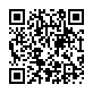
2.新課綱介紹 （選課輔導手冊）

Slide 5
高中新課綱
108
新課綱
18學群
課程諮詢輔導
課程 架構
學習歷程檔案
彈性學習時間

Slide 6
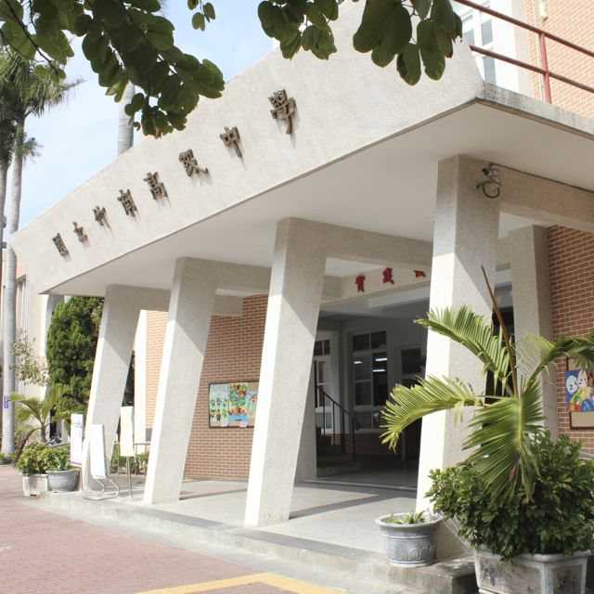
新課綱
109
國立竹南高中
選課輔導手冊
109年6月編製

Slide 7
課程架構
課程架構
普通型高中
說明：本手冊中的課程說明均為範例，詳細內容請至本校教務處網站查閱。
部定
(共同課綱)
部定
必修
(118)
加深加廣
選修
(可規劃110)
校訂
(各校自訂)
多元選修
(6)
補強性選修
校訂必修
(6)
團體活動
(12)
彈性學習時間
(18)
十二年國教課綱普通高級中等學校課程架構
資料來源：國家教育研究院
Notes:
部定必修（分佈在三個年級）：國英數歷史地理公民物理化學生物地科等 加深加廣選修（主要在高二高三）：「深入學習」有興趣的領域，歷史學探究、公共議題與社會探究、力學、遺傳與細胞等，讓學生「有能力」念大學
多元選修：「體驗探索方向」手作烏克麗麗、旅行文學、英文繪本等，讓學生找到自己的方向
校訂必修：竹南高中才有的特色課程，例如國文科的台灣文學、數學科的大數據、英文科的閱讀新世界等
團體活動：社團、園遊會、全校健走、學群講座等
彈性學習時間：「自主學習」

Slide 8
高一 統整試探
高二 試探分流
高三 分流專精
課程架構
部定
必修
56
國語文8 英語文8 數學8
歷史4 地理4 公民4
物理2 化學2
生物2 地科2
音樂1 美術2
資訊2 生涯規劃1
體育4 健護2
部定
必修
48(A)
48(B)
44(C)
國語文8 英語文8 數學8
歷史2 地理2 公民2
自然探究與實作4
音樂1 美術1 藝術生活2
體育4 全民國防教育2
家政2(A,B)
生科2(A,B)
部定
必修
14(A)14(B)
18(C)
國語文4 英語文2 音樂1
藝術生活2 家政2(C) 生科2(C)
生命教育1 體育4
國立竹南高中 普通科課程地圖
校訂必修 2
圖解統計與大數據2
加深
加廣
選修
42(A)
42(B)
38(C)
全: 語文表達與傳播應用2
各類文學選讀2 專題閱讀與研究2
英語聽講2 英文閱讀與寫作2
英文作文2
A：數學乙8 創新生活與家庭2
現代社會與經濟3 民主政治與法律3
族群、性別與國家的歷史3
科技、環境與藝術的歷史3
空間資訊科技3 社會環境議題3
(未來想像與生涯進路2 基本設計1
新媒體藝術1 科技應用專題2) 6學分選2學分
B：數學甲8
波動、光及聲音2
電磁現象一2 電磁現象二與量子現象2
化學反應與平衡一2
化學反應與平衡二2
有機化學與應用科技2
工程設計與專題2 科技應用專題2
進階程式設計2 機器人專題2
(未來想像與生涯進路2 基本設計1
新媒體藝術1 健康與休閒生活2) 6學分選2學分
C：數學甲8
波動、光及聲音2
電磁現象一2
電磁現象二與量子現象2
化學反應與平衡一2
化學反應與平衡二2
有機化學與應用科技2
生命的起源與植物體的構造與功能2
生態、演化及生物多樣性2
(工程設計與專題2 健康與休閒生活2
未來想像與生涯進路2
基本設計1 新媒體藝術1) 8學分選2學分
校訂
必修
2
從文學看台灣2
校訂
必修
2
加深
加廣
選修
8(A)
8(B)
12(C)
A： 歷史學探究2
地理與人文社會科學探究2
公共議題與社會探究2
健康與休閒生活2
B：力學一2
力學二與熱學2
物質與能量2
物質構造與反應速率2
C：力學一2
力學二與熱學2
物質與能量2
物質構造與反應速率2
細胞與遺傳2
動物體的構造與功能2
聽你說，聽我說1
閱讀「新」世界1
109
多元
選修
2
移動城堡－旅行文學
英語同樂繪
基礎英語聽講
手作烏克麗麗
藝術與設計
數學大事記
日語
Python物理模擬運動實作
健康Go!Go!Go!
多元
選修
2
痴吃的百年物語
蒙太奇地理
生活中的數學
話化，其實很有趣
唱遊百老匯
手作烏克麗麗
科普文章導讀
APCS
手機物理APP測量實務
多元
選修
2
文學經典中的愛情
賽局遊戲 摺紙藝數
科普文章導讀 看影片學英文
微積分探索 百工百業眾生相
影片中的生物學
物理在攝影上的應用
彈性
時間
充實/增廣課程
自主學習、選手培訓、
補強性課程
彈性
時間
充實/增廣課程
自主學習、選手培訓、
補強性課程
彈性
時間
充實/增廣課程 自主學習
選手培訓、補強性課程
團體
活動
週會、班會、學校特色活動:薰風音樂會、高三破百祈福、學群講座、書展…等
3
Notes:
在這張課程地圖上，學生及家長可以看到未來三年，會有什麼樣有趣的課程等著孩子來探索。

Slide 9
分年段課程簡介（手冊6～7頁）
課程架構
部定必修 48(AB班群) 44(C班群) |  | 國語文8 英語文8 數學8 歷史2 地理2 公民2 自然探究與實作4 音樂1 美術１ 藝術生活2 體育４ 全民國防教育2 家政2(AB) 生科2(AB) ※※ A班群：「數A」、「數B」；B、C班群：「數A」
校訂必修2 |  | 從文學看台灣2
多元選修2 (9選1)(跨班上課) |  | 痴吃的百年物語、蒙太奇地理、生活中的數學、話化，其實很有趣、唱遊百老匯、手作烏克麗麗、科普文章導讀、APCS、手機物理APP測量實務
彈性時間 |  | 充實/增廣(閱讀理解、中級雜誌導讀、Fun手學數學、物理演習、「化」冗點睛)、選手培訓、特色活動、自主學習
加深加廣 選修 8(AB班群) 12(C班群) | 班群 | A 班群 | B 班群 | C 班群
 | 對應 18 學群 | 建築與藝術、藝術、社會與心理、大眾傳播、外語、文史哲、教育、法政、管理、財經、遊憩與運動 | 資訊、工程、數理化、地球與環境、建築與設計 | 醫藥衛生、生命科學、生物資源、社會與心理、遊憩與運動
 | 課程 | 社會領域（探究與實作）： 歷史學探究2 地理與人文社會科學研究2 公共議題與社會探究2 健康與體育領域： 健康與休閒生活2 | 自然領域（探究與實作）： 物理： 力學一2 力學二與熱學2 化學： 物質與能量2 物質構造與反應速率2 | 自然領域（探究與實作）： 物理： 力學一2 力學二與熱學2 化學： 物質與能量2 物質構造與反應速率2 生物： 細胞與遺傳2 動物體的構造與功能2
高二
6
Notes:
除了剛剛彩色地圖之外，還有更詳細的課程內容介紹，手冊6~7頁依各年級做介紹
手冊8~14頁依領域分類做介紹

Slide 10
分領域課程簡介(手冊8～16頁)
課程架構
例如：語文領域
例如：數學領域
類別 | 授課年級與學分配置
 | 高一 |  | 高二 |  | 高三
 | 一上 | 一下 | 二上 | 二下 | 三上 | 三下
部定必修 | 國語文4 英語文4 | 國語文4 英語文4 | 國語文4 英語文4 | 國語文4 英語文4 | 國語文4 英語文2
校訂必修 | 聽你說，聽我說1 | 閱讀「新」世界1 | 從文學看台灣１ | 從文學看台灣１
加深加廣選修 |  |  |  |  | 語文表達與傳播應用1 英文作文２ | 語文表達與傳播應用１ 各類文學選讀２ 專題閱讀與研究２ 英語聽講２ 英文閱讀與寫作２
多元 跨班選修 | (日語２) (旅行文學2) (英語同樂繪2) (基礎英語聽講2) |  | (日語2) (癡吃的百年物語2) (唱遊百老匯2) |  | (文學經典中的愛情2) (百工百業眾生相2) (看影片學英文2)
彈性學習 時間 | 閱讀理解 基礎雜誌導讀 | 閱讀理解 基礎雜誌導讀 | 閱讀理解 中級雜誌導讀 | 閱讀理解 中級雜誌導讀 | 閱讀理解 進階雜誌導讀 | 閱讀理解 進階雜誌導讀
類別 | 授課年級與學分配置
 | 高一 |  | 高二 |  | 高三
 | 一上 | 一下 | 二上 | 二下 | 三上 | 三下
部定必修 | 數學4 | 數學4 | A班群：數學A4 數學B4 | A班群：數學A4 數學B4
 |  |  | B班群：數學A4 | B班群：數學A4
 |  |  | C班群：數學A4 | C班群：數學A4
校訂必修 |  |  |  |  | 圖解統計與大數據1 | 圖解統計與大數據1
加深加廣 選修 |  |  |  |  | A班群：數學乙4 | A班群：數學乙4
 |  |  |  |  | B班群：數學甲4 | B班群：數學甲4
 |  |  |  |  | C班群：數學甲4 | C班群：數學甲4
多元 跨班選修 | (數學大事記2) |  | (生活中的數學2) |  | (摺紙藝數2) (賽局遊戲2) (數學大事記2) (微積分探索2)
彈性學習時間 | Fun手學數學 | Fun手學數學 | Fun手學數學 | Fun手學數學 | Fun手學數學 | Fun手學數學
Notes:
手冊8~14頁依領域分類做介紹

Slide 11
彈性學習時間（手冊22、23頁）
彈性學習時間
類別 | 自主學習 | 全學期授課 （充實/增廣) | 選手培育 (由學校遴選對外參賽之學生培訓) | 學校特色活動
內容 | 三年18節，內容舉例： 專題探究 自我閱讀 科學實作 藝文創作 規範： 可參見下一頁 | 高一上： Fun手學數學 基礎雜誌導讀 閱讀理解 高一下： Fun手學數學 基礎雜誌導讀 閱讀理解 高二上： Fun手學數學 中級雜誌導讀 閱讀理解 物理演習 「化」冗點睛 高二下： Fun手學數學 中級雜誌導讀 閱讀理解 物理演習 「化」冗點睛 高三上： Fun手學數學 進階雜誌導讀 閱讀理解 物理演習 回首見「化」開 高三下： Fun手學數學 進階雜誌導讀 閱讀理解 物理演習 回首見「化」開 | 閩南語演講 國語演講 客語演講 英文演講 國語朗讀 閩南語朗讀 客語朗讀 作文 寫字 字音字形 英文作文 籃球 排球 棒球 田徑 地球科學培訓 物理培訓 化學培訓 生物培訓 數學培訓 | 高一、二： 班級讀書會 高一、二、三： 圖書館書展 高一上： 3對3籃球比賽 高二上： 羽球比賽 高二下： 排球比賽 高三上： 5對5籃球比賽 高三下： 排球比賽 破百祈福包粽儀式 申請入學指導
22
Notes:
每一個年級每週都有3節彈性學習時間
學生善加利用每週3節的彈性學習時間，進行自主學習，自行規劃想研究探討的議題

Slide 12
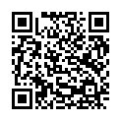
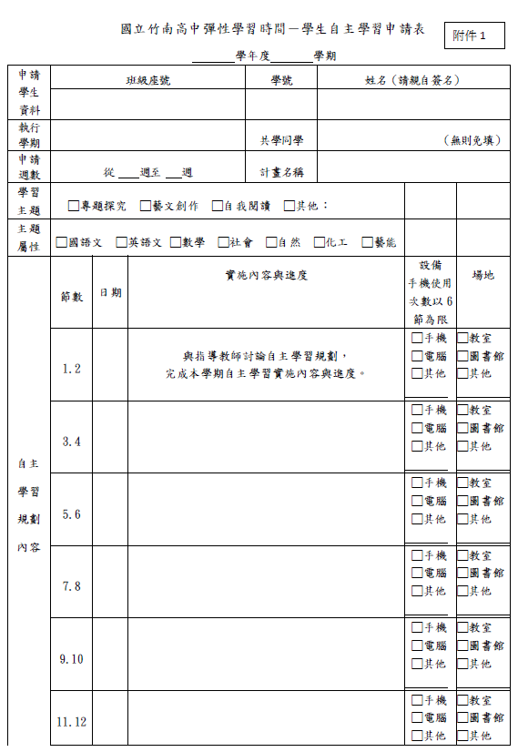
彈性學習時間
申請表範例一
實施原則與輔導原則
一、實施原則
（一）學生自主學習由教務處主辦，統整各處室辦理事宜，並召開學生自主學習小組會議。
1.學生自主學習小組由校長擔任主席，教務主任擔任執行秘書，成員包含學務主任、圖書館主任、教學組長、導師代表三名、各學科召集人、學生代表一名、課諮召集人，共17名。
2.學生自主學習小組會議應討論學生自主學習之計畫申請、輔導管理、計畫檢視諮詢、成果發表及相關事宜，並議定業務分工。
3.學生自主學習小組會議決議需有二分之一（含）代表出席，並經出席代表二分之一（含）同意通過，陳校長核可後公布與執行。
（二）學生自主學習計畫申請說明會應與課程說明會同時辦理完，於開學前召開學生自主學習小組會議並公布彙整結果。
1.學生於開學前指定時間內提出自主學習計畫申請，擬訂計畫內容項目時應經監護人同意，導師協助提出，必要時得諮詢自主學習任課教師群。
2.學生自主學習計畫申請與計畫修正建議及辦理原則：由自主學習任課教師檢視評估設備、場地與學習資源之可行性，協助學生修正計畫。
3. 自主學習計畫應每學期提出申請。
（三）學生自主學習成果得於導師、任課教師或相關單位協助下，由學生自主列入學生學歷程檔案。
（四）學生自主學習計畫可安排下列學習活動：
1.閱讀心得報告，閱讀書籍期刋，節錄相關摘要，做成一篇心得報告。
2.專題製作，擬定專題，進行研究，培育學生研究之能力。
3.藝文創作，產出作品。
4.其他學習活動：未列於上述之範圍，學生自主提出，經學校審查通過者。
二、指導原則
（一） 學生申請自主學習，應依附件完成自主學習申請表暨計畫書，並得自行徵詢邀請指導教師指導，由個人或小組（至多6人）提出申請，經教務處彙整後，由教務處 安排與公告。點名由任課教師負責，出缺勤管理由學務處負責。學生應遵守本校之學生請假規則。
（二） 教師有擔任授課或指導之義務。學生自主學習任課教師，需辦理下列事項：
1.檢視學生執行進度，並提供諮詢與建議。
2.協助學生使用資源，如場地、設備等，並檢核學習成果是否完成。
3..使用專業教室、實驗室等場地或設備，需經任課教師同意，並由教師陪同下進行。
23
Notes:
為什麼自主學習很重要？因為學習歷程檔案很重要
他是學習歷程檔案中，全台八成的系所都要求申請學生必須提供的資料之一

Slide 13
彈性學習時間

Slide 14
自主學習建議網站：ewant
彈性學習時間
每門課皆提供自主學習計畫書範例幫助學生快速擬定自主學習計畫
課程為為全線上學習，學生只須利用課餘閒暇時間進行學習
依序觀看完課程影片並完成所有線上測驗，取得成績並通過課程標準者可選擇另外付費獲取證書，做為學習成果之佐證。
Notes:
對於真的不知從何開始的學生，本校與ewant網站合作，提供學生自主學習的方向範例，
希望藉此啟發、引導學生能真正的「自主」學習

Slide 15
大學多元入學方案、學習歷程檔案 （手冊27～29頁）
學習歷程檔案
二、各項資料採計
一、多元入學管道
一般學生主要入學管道
大學入學考試成績 | 自由選考
學科能力測驗（X）：評量基本核心能力 國文(含國語文寫作)、英文、數學、社會、自然
分科測驗（Y）：評量關鍵學科能力 數學甲、物理、化學、生物、歷史、地理、公民與社會
術科測驗 音樂/美術/體育分組
申請入學 Ｘ＋Ｐ
適才適所，拔尖扶弱
分發入學 Ｘ＋Ｙ
簡單一致
綜合學習表現（P） | 學習歷程、成果表現、發展潛能
學生學習歷程（P1） ◆基本資料、修課紀錄 ◆課程學習成果 ◆多元表現 ◆自傳及學習計畫 ◆其他有關資料
校系自辦甄試項目（P2） 如：面試、筆試、實做、其他等
繁星推薦
平衡區域、城鄉就學機會
特殊選才
著重不同學習資歷
資料來源：大學招生委員會宣傳摺頁
27
Notes:
第二個主題是學習歷程檔案
說到學習歷程檔案，要先介紹一下大學入學方案
大部分學生是「申請入學」或「個申」，個申第一階段就是利用學測分數申請去某校系面試。
「一階」通過之後，在第二階段面試時，大學教授就會審視學生的「學習歷程檔案」來決定這位申請者是否適合就讀他們系所。
簡言之，類似於以前我們所熟知的「備審資料」
差別在於，新課綱要求學生從「高一」就開始累積備審資料，
而不是高三才急就章。

Slide 16
學習歷程檔案為什麼重要？
學習歷程檔案
備審資料
申請入學
Notes:
第二個主題是學習歷程檔案
說到學習歷程檔案，要先介紹一下大學入學方案
大部分學生是「申請入學」或「個申」，個申第一階段就是利用學測分數申請去某校系面試。
「一階」通過之後，在第二階段面試時，大學教授就會審視學生的「學習歷程檔案」來決定這位申請者是否適合就讀他們系所。
簡言之，類似於以前我們所熟知的「備審資料」
差別在於，新課綱要求學生從「高一」就開始累積備審資料，
而不是高三才急就章。

Slide 17
學習歷程檔案包含六個項目：
學習歷程檔案
基本資料（校方上傳）
修課紀錄（校方上傳）
課程學習成果
多元表現
學習歷程自述
其他個別校系指定之資料
從高一開累積
依校系要求，報名時上傳

Slide 18
學習歷程檔案

Slide 19
學習歷程檔案

Slide 20
學習歷程檔案
6件/學期
20件/學年

Slide 21
學習歷程檔案

Slide 22
18學群簡介（手冊31～36頁）
18學群
一、資訊學群
學習內容 | 資訊學群主要學習電腦的軟硬體結構、各種電腦作業系統的原理，進而了解各種電腦程式設計的方法、找出電腦程式的錯誤並加以修正。課程中更包括學習資訊系統的統整規劃與管理和電腦保密方法及電腦病毒防治。
相關學群 | 工程學群、數理化學群
主要學類 | 資訊工程、資訊管理、數位設計、圖書資訊
興趣類型 | 實用型(R)、研究型(I)
知識領域 | 數學、資訊與電子、網路與電信、工程與科技、傳播與媒體
重要學科 | 數學、物理、理科、數理
重要能力 | 閱讀能力、計算能力、科學能力、抽象推理
生涯發展 | 程式設計師、資訊系統分析師、資訊管理人員、資訊產品研發人員、網路管理工程師、電子商務設計師、多媒體設計師、電腦遊戲設計師等。
二、工程學群
學習內容 | 電機電子 | 包括電路的基本結構與構造、電子零件的功能及原理、設計與測試積體電路、電子零件組成機器設備、通訊器材的技術等。
 | 機械工程 | 包括機械材料與加工方式、機械作用原理、飛機船舶的結構、機械設計與製作、發動機原理等。
 | 土木工程 | 包括規劃設計興建與管理橋樑道路及建築物、各種土木工程材料、繪製工程藍圖、灌溉工程與水土保持等。
 | 化學工程 | 包括化學工業的程序控制與設計、高分子材料的成份與加工、化工產品製造過程的能量需求、觸媒的作用原理、化學平衡定律等。
 | 材料工程 | 包括電子、陶瓷、金屬、高分子等材料的理論基礎、製程、加工與分析檢測，提昇高科技產值及發揮技術密集效果。
相關學群 | 資訊學群、數理化學群
興趣類型 | 實用型(R)、研究型(I)
知識領域 | 數學、物理、資訊與電子、工程與科技、機械、建築與營建
重要學科 | 數學、物理、化學、理科、數理
重要能力 | 閱讀能力、計算能力、科學能力、抽象推理、機械推理、操作能力
生涯發展 | 電機電子 | 電機工程師、電子工程師、光電工程師、自動化工程師、通訊工程師、儀表工程師。
 | 機械工程 | 動力工程師、航空工程師、汽車工程師、造船工程師、機械設計工程師、電整合工程師。
 | 土木工程 | 土木工程師、工程監工、大地工程師、結構工程師、建築師、營建管理專業人員、工程技術與管理研究員。
 | 化學工程 | 化學工程師、環境工程師、分析工程師、藥劑工程師。
 | 材料工程 | 冶金工程師、材料工程師、材料分析工程師、材料研發人員。
認識自己，
方能認識人生！
31

Slide 23
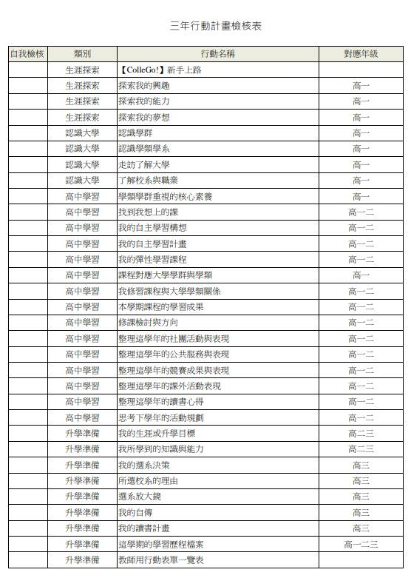
大學選才與高中育才輔助系統
18學群
三年行動計畫檢核表
ColleGo! ：提供大學學群、學類及校系資訊，協助高中生優化學習歷程。
資料來源：ColleGo!
36

Slide 24
課程輔導諮詢實施與流程
課程輔導諮詢
教師
說明
學校課程地圖
對課程部分不了解
進行課程諮詢
小團體
輔導
個別
諮詢
學生填寫課程輔導諮詢紀錄表，
再供課程諮詢教師檢核、登載
課程
說明會
提供學生
學習歷程資訊
學生
興趣、性向、進路有疑問
進行生涯輔導
興趣與
學習表
現落差
興趣與
家長期
望落差
家長
說明課程與
升學進路關連
諮詢時刻：
高一上：新生報到或暑期輔導起至開學後2週
高一下：前學期選課前至該學期開學後2週
備註:課程輔導諮詢紀錄應放入學生學習歷程檔案，但未來申請入學大學方案暫不參酌。
資料來源：永春高中
24

Slide 25
109學年度高一課諮老師
課程輔導諮詢
林麗悅老師(化工科)
101、102
蔡玉媚老師(2A)
106、109、114
張瓊華老師(1A)
111、112、113
劉詩彥老師(1A)
104、105、107
吳姵蓁老師(輔導室)
103、108、110

Slide 26
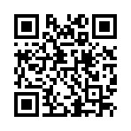
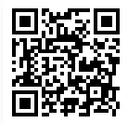
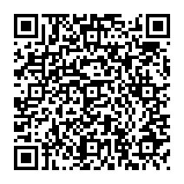
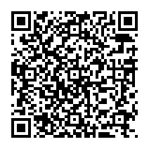
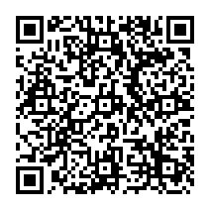
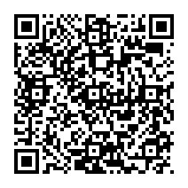
七、問與答
11 | Q：什麼是學習歷程檔案？如何準備？
 | A：學習歷程包含基本資料、修課紀錄、課程學習成果、多元表現、自傳及學習計畫、其他資料（請參閱手冊30頁）。其中自傳及學習計畫是高三時依各大學要求再提供。請認真投入高中生活，凡走過必留下痕跡，每一步都是有價值的學習歷程。
12 | Q：學習歷程檔案如何上傳？
 | A：基本資料及修課紀錄由學校方面上傳；課程學習成果、多元表現及其他資料，則由學生自行上傳。必須於規定時間內上傳完畢(不可高一下時上傳高一上的資料)。請參閱手冊29頁。
13 | Q：重要資訊的網站？
大學招生委員會 111學年度大學申請入學參採高中學習歷程資料完整版查詢系 | 大學招生委員會 | 111學年度四技二專甄選入學招生選才內涵 | ColleGo | 竹南高中 學習歷程系統
大學參採高中學習歷程 更多系要看「多元表現」招聯會公布111學年高中生個人申請「準備建議方向」 | 台大多系看重探究與實作 | 大學參採「高中學習歷程」定案 學生們準備好了嗎？ | 111學年升大學 校系公布學習準備建議芳向 | 竹南高中 多元選修系統
★
38

Slide 27
我是學生家長，我要做什麼？
5
瞭解學習歷程檔案的重要性。
透過孩子的課程學習成果，瞭解孩子在學校課程的學習情況
鼓勵孩子多元展能，積極參與各項學習活動， 發現自己的興趣，並找到生涯定向。
關心
鼓勵

